Slide 1
ANÁLISES EXPLORATÓRIAS POR VERSÃO · E1_incerteza
Incerteza da classificação
Em quantas versões elegíveis cada setor fica em risco elevado?
outubro de 2026
Notes:
Em quantas versões elegíveis cada setor fica em risco elevado?

Slide 2
O que muda nesta versão
Aspecto | Referência (00_referencia) | Esta versão
Base | entrega_orientadora/Base_ELSI_70Municipios_Censo2022.db | igual
Recorte | setores urbanos; Dados_sig = OK | igual
Indicadores | todos os do quadro, com as variantes | igual
Componentes do índice | pct_agua_inad, pct_esgoto_inad, razao_moradores, pct_analfab, renda_inv, pct_raca_pretpardind, banheiro_graduado | igual
Renda | original | igual
Rotação | promax | igual
Pesos das dimensões | 60_40 | igual
Normalização | municipal | igual
Blocos | 1, 2, 3, 4, 5, 6, 7, 8, 9, 10, 11, 12, 13 | 14
O que muda Não é uma versão do índice: cruza as versões elegíveis já geradas (com o índice por setor) e conta, para cada setor da referência, em quantas ele fica em risco elevado ou muito elevado.
2
Notes:
Não é uma versão do índice: cruza as versões elegíveis já geradas (com o índice por setor) e conta, para cada setor da referência, em quantas ele fica em risco elevado ou muito elevado.

Slide 3
Sumário: os blocos desta versão
Bloco | Título | Pergunta | Itens
14 | Incerteza da classificação | Em quantas versões elegíveis cada setor fica em risco elevado? | T40, T41, T42, F40, F41
3

Slide 4
14
Incerteza da classificação
Em quantas versões elegíveis cada setor fica em risco elevado?
Neste bloco: T40 · T41 · T42 · F40 · F41
4
Notes:
Cada versão elegível é uma forma defensável de construir o índice. Se um setor fica em risco elevado em todas, a classificação dele não depende das escolhas de método; se fica só em algumas, a classificação é incerta. Risco elevado aqui é estar nas faixas elevado ou muito elevado pela regra do IVS-BH.

Slide 5
Entre as versões elegíveis, os setores em risco elevado vão de 20,5% a 34,7%
versao | setores comuns | % alto
00_referencia | 73.878 | 29,2%
A1_com_rurais | 73.878 | 27,1%
A2_piso_populacional | 73.407 | 29,3%
A4_por_regiao/sudeste | 45.352 | 29,8%
A4_por_regiao/sul | 4.661 | 29,1%
A5_por_porte/ate_100_mil | 878 | 28,6%
A5_por_porte/de_100_a_500_mil | 5.568 | 27,9%
A5_por_porte/mais_de_500_mil | 67.432 | 29,3%
B1_renda | 73.877 | 29,2%
B2_agua | 73.854 | 31,7%
Como ler Uma linha por versão elegível usada: setores em comum com a referência e o percentual deles em risco elevado ou muito elevado.
O que mostra O percentual de setores em risco elevado vai de 20,5% a 34,7% entre as versões elegíveis usadas.
T40 · tabelas/T40_versoes_usadas.csv · Bloco 14. Incerteza da classificação · parte 1 de 2
5
Notes:
Entram as versões elegíveis pelos critérios do NB05, com o índice por setor. Versões cujo índice é idêntico ao da referência (como a das regras de faixa) não entram, para não contar a referência duas vezes. As versões por estrato entram para os setores que cobrem.
Como ler: Uma linha por versão elegível usada: setores em comum com a referência e o percentual deles em risco elevado ou muito elevado.
O que mostra: O percentual de setores em risco elevado vai de 20,5% a 34,7% entre as versões elegíveis usadas.

Slide 6
Entre as versões elegíveis, os setores em risco elevado vão de 20,5% a 34,7%
versao | setores comuns | % alto
B3_banheiro | 73.878 | 22,0%
B4_esgoto | 73.878 | 26,7%
B6_moradia | 73.878 | 31,1%
B7_raca | 73.878 | 24,3%
C1_rotacao_e_pesos | 73.878 | 28,8%
C3_normalizacao | 73.878 | 27,5%
C4_agregacao | 73.878 | 20,5%
C6_pesos_iguais | 73.878 | 26,4%
D1_subindices | 73.878 | 34,7%
D5_especialista_x_dados | 73.878 | 30,8%
Como ler Uma linha por versão elegível usada: setores em comum com a referência e o percentual deles em risco elevado ou muito elevado.
O que mostra O percentual de setores em risco elevado vai de 20,5% a 34,7% entre as versões elegíveis usadas.
T40 · tabelas/T40_versoes_usadas.csv · Bloco 14. Incerteza da classificação · parte 2 de 2
6
Notes:
Entram as versões elegíveis pelos critérios do NB05, com o índice por setor. Versões cujo índice é idêntico ao da referência (como a das regras de faixa) não entram, para não contar a referência duas vezes. As versões por estrato entram para os setores que cobrem.
Como ler: Uma linha por versão elegível usada: setores em comum com a referência e o percentual deles em risco elevado ou muito elevado.
O que mostra: O percentual de setores em risco elevado vai de 20,5% a 34,7% entre as versões elegíveis usadas.

Slide 7
36,1% dos setores mudam de situação conforme a versão
situacao | setores | pct
nunca em risco elevado | 39.140 | 53,0%
às vezes | 26.680 | 36,1%
sempre em risco elevado | 8.058 | 10,9%
Como ler Os setores da referência em três situações: nunca, às vezes ou sempre em risco elevado nas versões elegíveis em que aparecem.
O que mostra Nunca em risco elevado: 53,0%; às vezes: 36,1%; sempre: 10,9%.
T41 · tabelas/T41_situacao_dos_setores.csv · Bloco 14. Incerteza da classificação
7
Notes:
Os setores "às vezes" são os de classificação incerta: estão em risco elevado em algumas formas defensáveis de construir o índice e não em outras. Para a política pública, os "sempre" são o núcleo robusto da vulnerabilidade.
Como ler: Os setores da referência em três situações: nunca, às vezes ou sempre em risco elevado nas versões elegíveis em que aparecem.
O que mostra: Nunca em risco elevado: 53,0%; às vezes: 36,1%; sempre: 10,9%.

Slide 8
Em Taió, 59,5% dos setores têm classificação incerta
NM MUN | % nunca | % as vezes | % sempre | setores
São Raimundo do Doca Bezerra | 0,0% | 100,0% | 0,0% | 1
Japoatã | 25,0% | 75,0% | 0,0% | 4
Jaqueira | 33,3% | 66,7% | 0,0% | 6
Autazes | 38,1% | 61,9% | 0,0% | 21
Taió | 35,1% | 59,5% | 5,4% | 37
Água Preta | 44,4% | 55,6% | 0,0% | 18
Rosário | 46,7% | 53,3% | 0,0% | 15
Arara | 50,0% | 50,0% | 0,0% | 12
Salvador | 47,6% | 48,1% | 4,4% | 3.088
Duque de Caxias | 43,9% | 47,5% | 8,6% | 1.292
Portel | 52,9% | 47,1% | 0,0% | 17
Marechal Deodoro | 46,8% | 46,8% | 6,4% | 47
Maceió | 42,9% | 46,5% | 10,6% | 1.175
Coroaci | 54,5% | 45,5% | 0,0% | 11
Recife | 46,4% | 44,7% | 8,9% | 1.779
Fortaleza | 47,1% | 44,7% | 8,2% | 3.117
Urandi | 57,1% | 42,9% | 0,0% | 7
Nova Iguaçu | 47,9% | 42,6% | 9,5% | 1.170
Como ler Uma linha por município: percentual de setores nunca, às vezes e sempre em risco elevado.
O que mostra Maior incerteza: Taió (59,5%); menor: Araçatuba (18,5%). Destaques entre os municípios com pelo menos 30 setores.
T42 · tabelas/T42_incerteza_por_municipio.csv · Bloco 14. Incerteza da classificação · parte 1 de 4
8
Notes:
Municípios com muita incerteza são aqueles em que a classificação depende mais das escolhas de método; neles, a faixa de um setor deve ser lida com cautela.
Como ler: Uma linha por município: percentual de setores nunca, às vezes e sempre em risco elevado.
O que mostra: Maior incerteza: Taió (59,5%); menor: Araçatuba (18,5%). Destaques entre os municípios com pelo menos 30 setores.

Slide 9
Em Taió, 59,5% dos setores têm classificação incerta
NM MUN | % nunca | % as vezes | % sempre | setores
Rio de Janeiro | 50,3% | 42,3% | 7,4% | 9.479
Ananindeua | 43,9% | 41,8% | 14,4% | 431
Brasília | 53,4% | 41,6% | 5,0% | 3.740
Itapetinga | 53,8% | 41,0% | 5,1% | 78
São José dos Pinhais | 53,8% | 40,3% | 5,9% | 357
Groaíras | 60,0% | 40,0% | 0,0% | 5
Placas | 60,0% | 40,0% | 0,0% | 5
Santa Maria do Oeste | 60,0% | 40,0% | 0,0% | 5
Manaus | 50,1% | 39,8% | 10,1% | 1.849
Teresina | 52,1% | 39,6% | 8,3% | 876
Feira de Santana | 52,6% | 39,4% | 8,0% | 673
Belém | 50,4% | 39,3% | 10,3% | 1.116
Natal | 49,2% | 39,2% | 11,6% | 819
São José de Ribamar | 51,0% | 38,8% | 10,2% | 304
São Luís | 50,4% | 37,9% | 11,7% | 786
Itajuípe | 56,3% | 37,5% | 6,3% | 16
Camaragibe | 51,3% | 36,8% | 11,9% | 193
Macaé | 52,0% | 36,7% | 11,3% | 460
Como ler Uma linha por município: percentual de setores nunca, às vezes e sempre em risco elevado.
O que mostra Maior incerteza: Taió (59,5%); menor: Araçatuba (18,5%). Destaques entre os municípios com pelo menos 30 setores.
T42 · tabelas/T42_incerteza_por_municipio.csv · Bloco 14. Incerteza da classificação · parte 2 de 4
9
Notes:
Municípios com muita incerteza são aqueles em que a classificação depende mais das escolhas de método; neles, a faixa de um setor deve ser lida com cautela.
Como ler: Uma linha por município: percentual de setores nunca, às vezes e sempre em risco elevado.
O que mostra: Maior incerteza: Taió (59,5%); menor: Araçatuba (18,5%). Destaques entre os municípios com pelo menos 30 setores.

Slide 10
Em Taió, 59,5% dos setores têm classificação incerta
NM MUN | % nunca | % as vezes | % sempre | setores
Pato Branco | 57,1% | 35,7% | 7,1% | 112
Guapiaçu | 62,2% | 35,1% | 2,7% | 37
Ibatiba | 56,3% | 34,4% | 9,4% | 32
São Gonçalo | 55,6% | 34,0% | 10,4% | 1.708
Igarapava | 58,8% | 33,3% | 7,8% | 51
Porto Alegre | 55,7% | 33,0% | 11,3% | 1.521
Guarulhos | 56,3% | 32,9% | 10,8% | 1.944
Anápolis | 54,9% | 32,5% | 12,6% | 468
Goianésia | 54,4% | 32,4% | 13,2% | 68
Chapada dos Guimarães | 60,0% | 32,0% | 8,0% | 25
São Paulo | 54,2% | 31,9% | 13,9% | 19.433
Goiânia | 56,6% | 31,8% | 11,6% | 1.756
Campo Grande | 55,4% | 31,7% | 12,9% | 1.261
Canoas | 60,4% | 31,4% | 8,2% | 376
Cachoeiro de Itapemirim | 61,4% | 30,7% | 7,8% | 293
Capelinha | 65,1% | 30,2% | 4,7% | 43
São Bernardo do Campo | 55,9% | 29,7% | 14,5% | 1.280
Tabatinga | 55,6% | 29,6% | 14,8% | 27
Como ler Uma linha por município: percentual de setores nunca, às vezes e sempre em risco elevado.
O que mostra Maior incerteza: Taió (59,5%); menor: Araçatuba (18,5%). Destaques entre os municípios com pelo menos 30 setores.
T42 · tabelas/T42_incerteza_por_municipio.csv · Bloco 14. Incerteza da classificação · parte 3 de 4
10
Notes:
Municípios com muita incerteza são aqueles em que a classificação depende mais das escolhas de método; neles, a faixa de um setor deve ser lida com cautela.
Como ler: Uma linha por município: percentual de setores nunca, às vezes e sempre em risco elevado.
O que mostra: Maior incerteza: Taió (59,5%); menor: Araçatuba (18,5%). Destaques entre os municípios com pelo menos 30 setores.

Slide 11
Em Taió, 59,5% dos setores têm classificação incerta
NM MUN | % nunca | % as vezes | % sempre | setores
Belo Horizonte | 55,8% | 29,0% | 15,2% | 3.499
Salinas | 63,2% | 28,9% | 7,9% | 38
Curitiba | 57,7% | 28,5% | 13,9% | 2.206
Limoeiro do Norte | 61,5% | 28,2% | 10,3% | 78
Charqueadas | 67,4% | 27,9% | 4,7% | 43
Salto | 65,5% | 27,4% | 7,1% | 168
Vicentinópolis | 54,5% | 27,3% | 18,2% | 11
Guarujá | 61,3% | 27,1% | 11,5% | 520
Divinópolis | 63,3% | 27,1% | 9,6% | 428
São Pedro da Aldeia | 61,5% | 25,3% | 13,1% | 221
Orizânia | 75,0% | 25,0% | 0,0% | 4
São Paulo das Missões | 50,0% | 25,0% | 25,0% | 4
São Caetano do Sul | 57,1% | 24,3% | 18,6% | 280
Mauá | 64,5% | 23,8% | 11,7% | 685
Campinas | 59,7% | 23,4% | 16,9% | 1.865
Araçatuba | 65,1% | 18,5% | 16,4% | 384
Como ler Uma linha por município: percentual de setores nunca, às vezes e sempre em risco elevado.
O que mostra Maior incerteza: Taió (59,5%); menor: Araçatuba (18,5%). Destaques entre os municípios com pelo menos 30 setores.
T42 · tabelas/T42_incerteza_por_municipio.csv · Bloco 14. Incerteza da classificação · parte 4 de 4
11
Notes:
Municípios com muita incerteza são aqueles em que a classificação depende mais das escolhas de método; neles, a faixa de um setor deve ser lida com cautela.
Como ler: Uma linha por município: percentual de setores nunca, às vezes e sempre em risco elevado.
O que mostra: Maior incerteza: Taió (59,5%); menor: Araçatuba (18,5%). Destaques entre os municípios com pelo menos 30 setores.

Slide 12
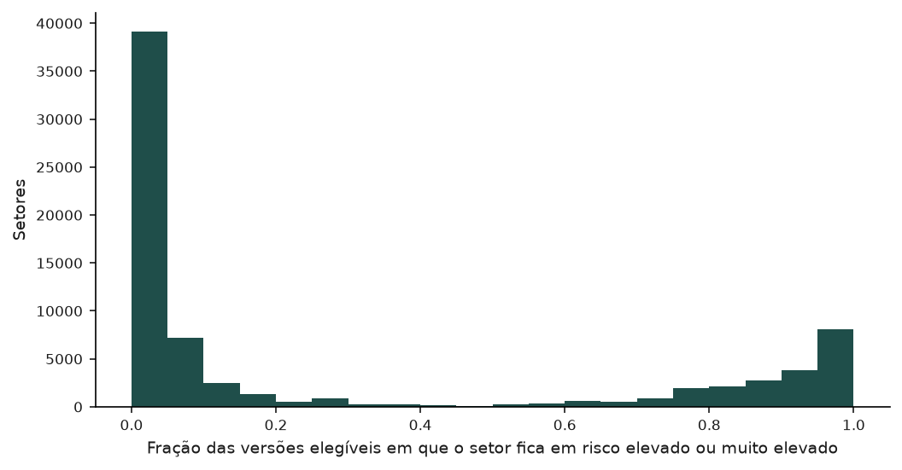
A maior parte dos setores tem classificação estável
Como ler Histograma da fração das versões elegíveis em que cada setor fica em risco elevado: 0 = nunca, 1 = sempre.
O que mostra Nunca: 53,0%; às vezes: 36,1%; sempre: 10,9%.
F40 · figuras/F40_fracao_em_risco.png · Bloco 14. Incerteza da classificação
12
Notes:
As barras nas pontas são os setores de classificação estável; o meio do histograma é a incerteza.
Como ler: Histograma da fração das versões elegíveis em que cada setor fica em risco elevado: 0 = nunca, 1 = sempre.
O que mostra: Nunca: 53,0%; às vezes: 36,1%; sempre: 10,9%.

Slide 13
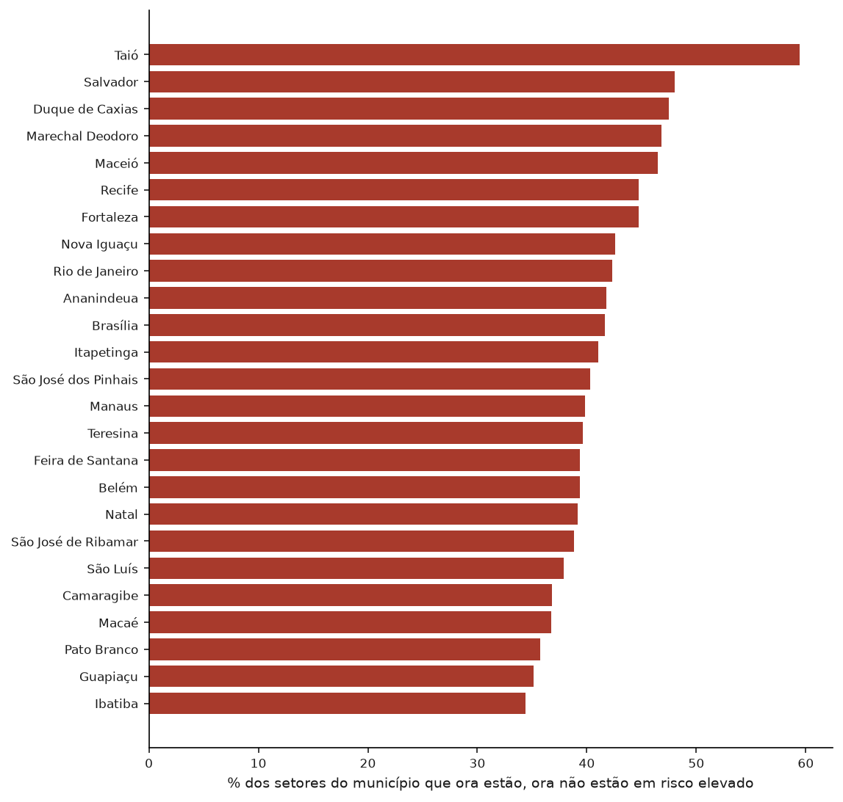
Os municípios com mais setores de classificação incerta
Como ler Os 25 municípios (com pelo menos 30 setores) com maior percentual de setores ora em risco elevado, ora não.
O que mostra No topo, Taió (59,5%). Destaques entre os municípios com pelo menos 30 setores.
F41 · figuras/F41_incerteza_por_municipio.png · Bloco 14. Incerteza da classificação
13
Notes:
A figura destaca onde a escolha de método mais pesa na classificação.
Como ler: Os 25 municípios (com pelo menos 30 setores) com maior percentual de setores ora em risco elevado, ora não.
O que mostra: No topo, Taió (59,5%). Destaques entre os municípios com pelo menos 30 setores.

Slide 14
Síntese da versão
O que esta versão mostra Pouco mais da metade dos setores nunca fica em risco elevado, e cerca de um em cada dez fica sempre: esses são o núcleo robusto da vulnerabilidade, que não depende das escolhas de método. Mais de um terço dos setores muda de situação conforme a versão — a classificação deles é incerta e deve ser lida com cautela. A incerteza varia bastante entre municípios.
14
Notes:
Pouco mais da metade dos setores nunca fica em risco elevado, e cerca de um em cada dez fica sempre: esses são o núcleo robusto da vulnerabilidade, que não depende das escolhas de método. Mais de um terço dos setores muda de situação conforme a versão — a classificação deles é incerta e deve ser lida com cautela. A incerteza varia bastante entre municípios.

Slide 15
Candidatos ao artigo: as tabelas e figuras desta versão
Marcar no catálogo (colunas “Vai para o artigo?”, “Seção” e “Comentários”); os IDs são os mesmos em todas as versões.
ID | Bloco | Título no deck
T40 | 14 | Entre as versões elegíveis, os setores em risco elevado vão de 20,5% a 34,7%
T41 | 14 | 36,1% dos setores mudam de situação conforme a versão
T42 | 14 | Em Taió, 59,5% dos setores têm classificação incerta
F40 | 14 | A maior parte dos setores tem classificação estável
F41 | 14 | Os municípios com mais setores de classificação incerta
catalogo.csv
15

Slide 16
Limitações e parâmetros exploratórios
Só entram as versões elegíveis; as versões por estrato contam apenas para os setores que cobrem.
Risco elevado é a soma das faixas elevado e muito elevado pela regra do IVS-BH; outra regra mudaria as contas (ver C5).
Nenhum parâmetro exploratório nesta versão.
16
Notes:
Só entram as versões elegíveis; as versões por estrato contam apenas para os setores que cobrem.
Risco elevado é a soma das faixas elevado e muito elevado pela regra do IVS-BH; outra regra mudaria as contas (ver C5).

Slide 17
Apêndice: dicionário dos indicadores
Indicador | Dimensão | O que mede | Numerador | Denominador
Quadro_Indicadores.csv (entrega à orientadora)
17

